Slide 1







Toán

Slide 2


KHỞI ĐỘNG

Slide 3

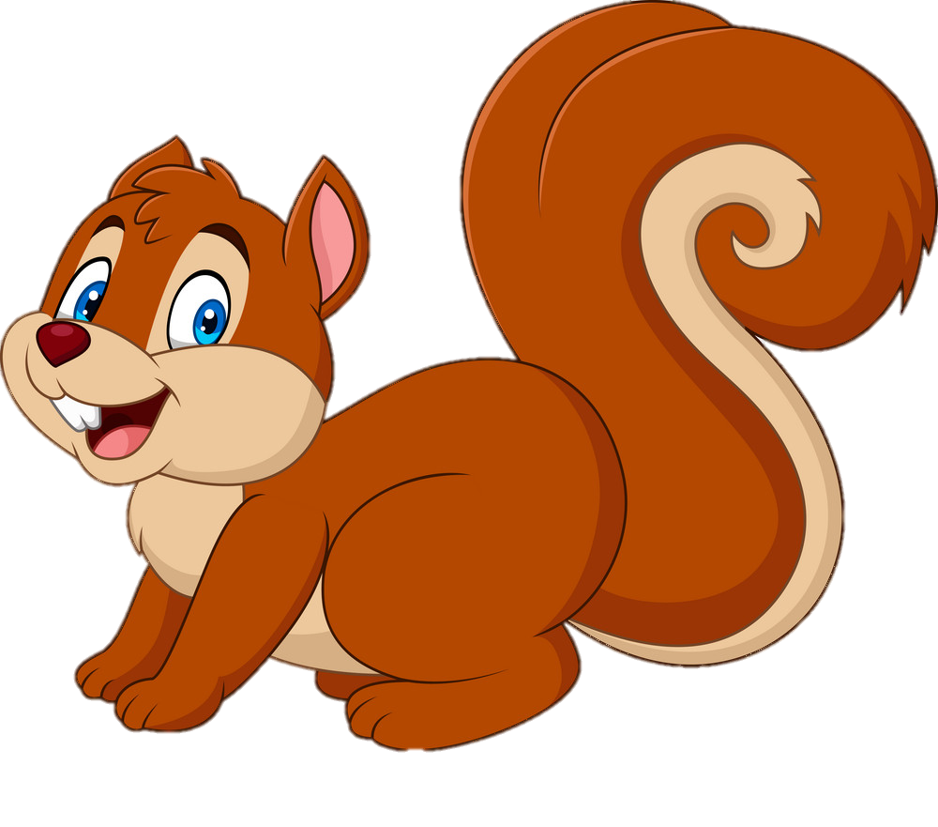


Trò chơi
SÓC NÂU TÌM HẠT DẺ

Slide 4


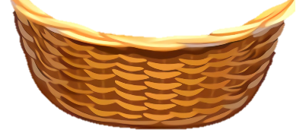
1
3
2
Notes:
Click vào số 1,2,3 để đến câu hỏi
Click con sóc để đến slide KHÁM PHÁ
NGUỒN: ST

Slide 5





5 X 2 = ?
10
15
7
20
Notes:
Click hạt dẻ để về slide câu hỏi

Slide 6

5 x 5 = ?
20
10
25
15
Notes:
Click hạt dẻ để về slide câu hỏi

Slide 7

10 : 2 = ?
4
7
5
6
Notes:
Click hạt dẻ để về slide câu hỏi

Slide 8
KHÁM PHÁ

Slide 9


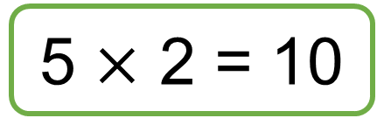
Mỗi đĩa có 5 quả cam,
2 đĩa có 10 quả cam.
10 quả cam chia vào các đĩa, mỗi đĩa 5 quả. Được 2 đĩa cam như vậy.
a)
5 $×$ 2 = 10
10 : 5 = 2

Slide 10

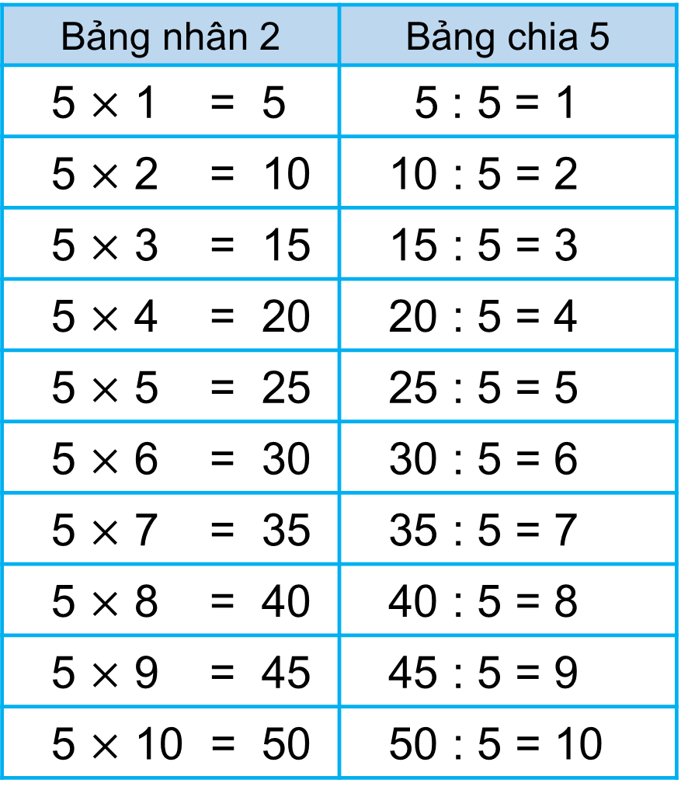
Bảng nhân 2 | Bảng chia 5
5 $×$ 1 = 5 | 5 : 5 = 1
5 $×$ 2 = 10 | 10 : 5 = 2
5 $×$ 3 = 15 | 15 : 5 = 3
5 $×$ 4 = 20 | 20 : 5 = 4
5 $×$ 5 = 25 | 25 : 5 = 5
5 $×$ 6 = 30 | 30 : 5 = 6
5 $×$ 7 = 35 | 35 : 5 = 7
5 $×$ 8 = 40 | 40 : 5 = 8
5 $×$ 9 = 45 | 45 : 5 = 9
5 $×$ 10 = 50 | 50 : 5 = 10
b) Hoàn thành bảng chia 5
Lập bảng chia 5 từ bảng nhân 5.
?
?
Nhận xét:
?
Số bị chia là tích của các phép nhân.
Số chia đều là số 5.
Thương là các số tự nhiên tăng dần từ 1 đến 10.
?
?
?

Slide 11
HOẠT ĐỘNG

Slide 12
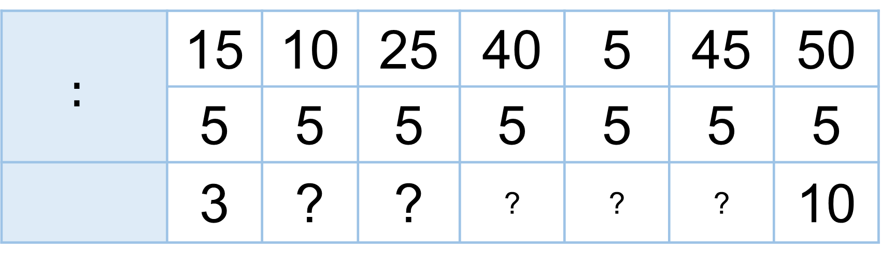
?
1
Số
$$:$$ | 15 | 10 | 25 | 40 | 5 | 45 | 50
 | 5 | 5 | 5 | 5 | 5 | 5 | 5
 | 3 | ? | ? | ? | ? | ? | 10
2
5
8
1
9

Slide 13
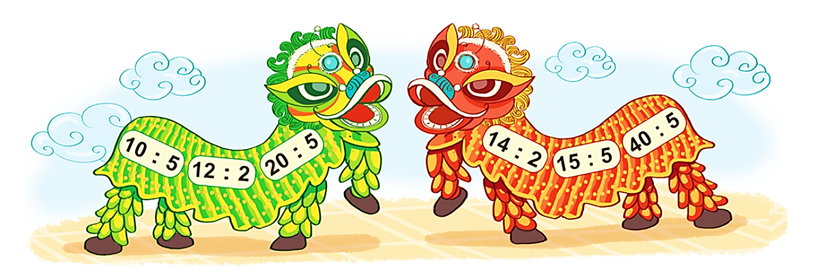
2
Tính nhẩm.
14 : 2 =
10 : 5 =
7
2
15 : 5 =
12 : 2 =
3
6
40 : 5 =
20 : 5 =
8
4

Slide 14

Cửa hàng có 40 bông cúc. Cô bán hàng đã bó hoa cúc thành các bó, mỗi bó 5 bông. Hỏi có bao nhiêu bó hoa cúc?
3
Bài giải
Có số bó hoa cúc là:
40 : 5 = 8 (bó)
Đáp số: 8 bó hoa cúc.

Slide 15
ỨNG DỤNG

Slide 16
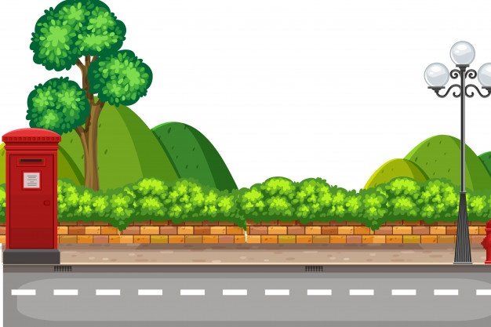






CHIM ĐƯA THƯ

Slide 17


25:5
35 : 5
45:5
5
7
9

